Slide 1

Giáo dục công dân 9
Bài 4. Khách quan
và công bằng
(Phần 3)

Slide 2


Ấn để đến trang sách

Slide 3

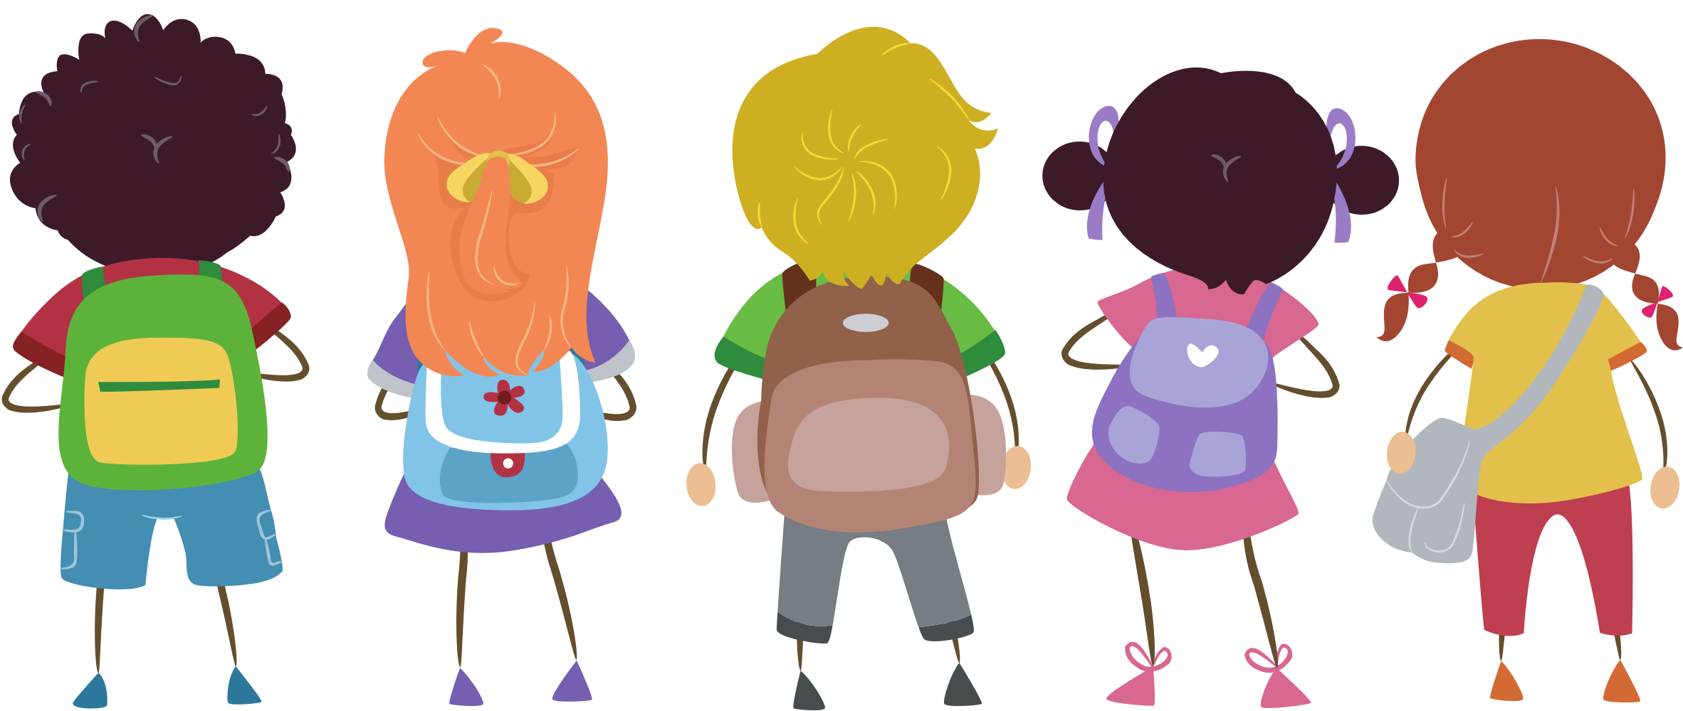
Chơi trò chơi “Nhanh như chớp”
Luật chơi:
Thành viên của 4 nhóm lần lượt viết lên bảng phụ những câu thành ngữ tục ngữ, ca dao về khách quan, công bằng hoặc không khách quan, không công bằng.
Trong vòng 3 phút, nhóm nào đưa ra được nhiều câu trả lời chính xác nhất sẽ giành chiến thắng.

Slide 4
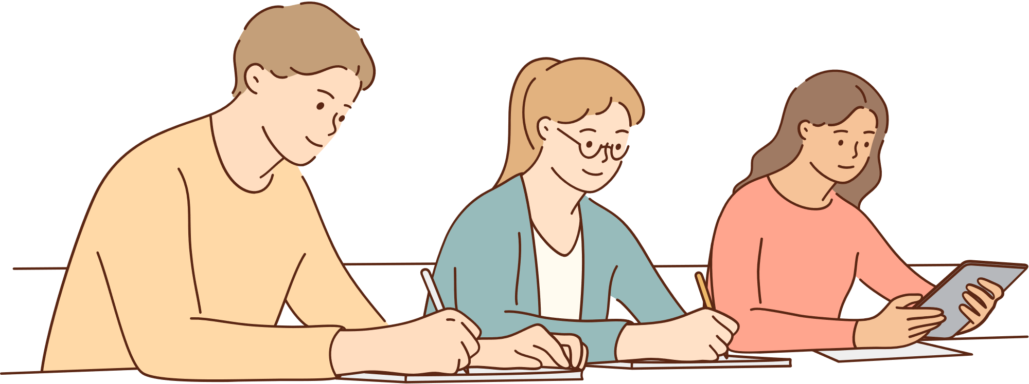
Ca dao tục ngữ về khách quan
Quân pháp bất vị thân.
Nói có sách mách có chứng.
Ca dao tục ngữ về thiếu khách quan
Yêu nhau cau sáu bổ ba
Ghét nhau cau sáu bổ ra làm mười.
Yêu ai yêu cả đường đi
Ghét ai ghét cả tông ti họ hàng.

Slide 5

Ấn để đến trang sách

Slide 6

03
CÁCH RÈN LUYỆN TÍNH KHÁCH QUAN VÀ CÔNG BẰNG

Slide 7

Đọc trường hợp 1, 2 trong SGK tr.25 để thực hiện nhiệm vụ: Em hãy nhận xét lời nói, hành động của các nhân vật trong hai trường hợp trên.
Thảo luận nhóm
Nhóm 1, 2: trường hợp 1
Trả lời câu hỏi mở rộng: Nếu là N, em sẽ thuyết phục bạn K như thế nào?
Nhóm 1, 2:
Trường hợp 2

Slide 8
Bạn N và bạn K cùng tham gia một dự án học tập, với đề tài “Khảo sát thực tế mức độ ô nhiễm môi trường” ở khu vực em đang sinh sống. Bạn N lên kế hoạch: “Bọn mình nên xây dựng mẫu phiếu để đi khảo sát, sau đó đi quan sát thực tế để lấy số liệu viết báo cáo” nhưng bạn K gạt đi: “Không cần phải phiền phức thế, lấy tư liệu trên mạng xã hội để viết báo cáo là đủ rồi, bây giờ ở đâu mà chẳng ô nhiễm, cứ kết luận ô nhiễm là được”.
Trường hợp 1

Slide 9
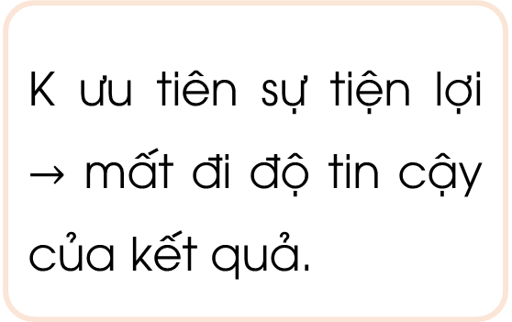
Nhận xét
N đề xuất phương án dựa trên dữ liệu khảo sát trực tiếp.
K ưu tiên sự tiện lợi $→$ mất đi độ tin cậy của kết quả.
Là người chăm chỉ, cẩn trọng, trung thực trong nghiên cứu.
Thiếu nghiêm túc, không tôn trọng tính khách quan.

Slide 10

Nếu là N, em sẽ:
Giải thích cho K hiểu ý nghĩa của khảo sát thực địa trong nghiên cứu khoa học.
Đưa ra các ví dụ thực tế để chứng minh việc lấy dữ liệu trực tiếp từ thực tiễn sẽ tăng tính khách quan và chính xác của nghiên cứu, kết quả thu được mới có giá trị và độ tin cậy cao.

Slide 11
Vào dịp nghỉ hè, bạn M rất hay về quê. Ở quê có nhiều chỗ vui chơi, lại được ông bà chiều chuộng. Mỗi lần về, M rất thích chơi với chị họ trạc tuổi. Tuy nhiên, thường chỉ chơi được một lúc là lại xảy ra mâu thuẫn, khi thì tranh giành đồ ăn, lúc thì tranh giành đồ chơi, chỗ chơi, thậm chí còn giành tối được ngủ với bà. Những lúc như vậy, bà của M lại yêu cầu chị họ nhường cho M và giải thích: “Em ở xa, lâu ngày mới về, cháu là chị phải nhường cho em mới đúng”.
Trường hợp 2

Slide 12
Hậu quả
Bà đối xử không công bằng với hai chị em.
Tạo ra xung đột giữa M và chị họ.
Các bên cần phải thảo luận và tìm ra cách tiếp cận công bằng và tử tế đối với tất cả các thành viên trong gia đình.

Slide 13


Dựa trên nguyên tắc khách quan và công bằng, em hãy đề xuất một số cách để giải quyết khúc mắc giữa bạn M và người chị họ.

Slide 14

Cách giải quyết mâu thuẫn
Tổ chức các hoạt động chung mà cả hai đều thích.
Thiết lập quy tắc trước khi chơi để M và chị họ cùng tuân thủ.
Tạo sự thống nhất giữa người lớn trong gia đình.
Thảo luận để giải quyết xung đột một cách bình đẳng, hoà bình.

Slide 15
Kết luận
Sự thiếu khách quan và công bằng có thể tạo ra nhận thức sai lệch dẫn đến những quyết định sai lầm; làm nảy sinh mâu thuẫn trong các mối quan hệ; làm mất niềm tin và động lực đối với những người bị ảnh hưởng.
Để thực hiện khách quan và công bằng, mỗi người cần thường xuyên rèn luyện thái độ nhìn nhận, đánh giá sự vật đúng như nó đang tồn tại, không định kiến, thiên vị khi nhận xét, đánh giá. Luôn thể hiện thái độ không đồng tình và phê phán những biểu hiện thiếu khách quan và công bằng trong cuộc sống hằng ngày.

Slide 16

Ấn để đến trang sách

Slide 17

Em hãy dựa vào câu ca dao dưới đây để thuyết trình trước lớp về ý nghĩa của khách quan, công bằng và tác hại của sự thiếu khách quan, công bằng:
“Thương nhau củ ấu cũng tròn
Ghét nhau đến quả bồ hòn cũng méo”.
2

Slide 18
Gợi ý:
Nội dung bài thuyết trình tập trung làm rõ ý nghĩa của khách quan, công bằng thể hiện trong câu ca dao.
Thể hiện rõ suy nghĩ, thái độ, quan điểm của bản thân về thái độ, hành vi thiếu khách quan, công bằng và tác hại do thái độ, hành vi gây ra.

Slide 19
3
Em hãy cùng bạn xử lí các tình huống sau:
a. Khi đọc thông báo về kết quả thi đua tháng 11, bạn N thấy điểm thành tích của các lớp khối 9 không có sự chênh lệch nhưng điểm trừ thì lại chênh lệch khá lớn. N phát hiện thấy lớp mình không bị trừ điểm trong khi quá trình tham gia các hoạt động của lớp vấn có một số sai sót, nếu xét theo tiêu chí sẽ bị trừ điểm thi đua. N băn khoăn không biết nên xử lí như thế nào.
Nếu em là N, em sẽ làm như thế nào? Giải thích vì sao em làm như vậy.

Slide 20
3
Em hãy cùng bạn xử lí các tình huống sau:
b. Hai vợ chồng anh T làm cùng một phân xưởng của nhà máy. Phân xưởng của anh chị thường phải trực đêm. Anh T có nhiệm vụ phân công trực đêm cho mọi người. Khi thấy anh T thường không phân công trực đêm cho vợ, có người thắc mắc, anh T trả lời: “Tôi là người có quyền, tôi phân công thế nào là việc của tôi”.
Em nhận xét gì về việc làm và câu trả lời của anh T? Nếu là người làm việc trong phân xưởng, em giải quyết vấn đề này như thế nào?

Slide 21
a. Khi đọc thông báo về kết quả thi đua tháng 11, bạn N thấy điểm thành tích của các lớp khối 9 không có sự chênh lệch nhưng điểm trừ thì lại chênh lệch khá lớn. N phát hiện thấy lớp mình không bị trừ điểm trong khi quá trình tham gia các hoạt động của lớp vấn có một số sai sót, nếu xét theo tiêu chí sẽ bị trừ điểm thi đua. N băn khoăn không biết nên xử lí như thế nào.
HƯỚNG DẪN THỰC HIỆN
Báo lại việc này cho giáo viên chủ nhiệm lớp hoặc đưa vấn đề ra thảo luận lấy ý kiến tập thể.
Để đính chính lại kết quả xếp loại cho chính xác.

Slide 22
Việc làm của anh T là thiếu công bằng, thiếu trách nhiệm, thiếu sự tôn trọng với đồng nghiệp.
b. Hai vợ chồng anh T làm cùng một phân xưởng của nhà máy. Phân xưởng của anh chị thường phải trực đêm. Anh T có nhiệm vụ phân công trực đêm cho mọi người. Khi thấy anh T thường không phân công trực đêm cho vợ, có người thắc mắc, anh T trả lời: “Tôi là người có quyền, tôi phân công thế nào là việc của tôi”.
Cần giải thích cho anh T về sự công bằng, tôn trọng và quan tâm đến tất cả mọi người.
Đề xuất giúp anh T phân công trực đêm một cách công bằng, để mọi người đều có thời gian nghỉ ngơi.

Slide 23
Em hãy kể những việc làm của bản thân thể hiện tính khách quan hoặc chưa khách quan, công bằng hoặc chưa công bằng theo gợi ý trong bảng sau:
4
Khách quan, công bằng |  | Thiếu khách quan, công bằng
Việc làm | Kết quả và ý nghĩa | Việc làm | Cách khắc phục

Slide 24




Câu 1: Nội dung nào dưới đây thể hiện
ý nghĩa của khách quan đối với xã hội?
A. Đưa ra được quyết định đúng đắn.
B. Mở rộng được kiến thức của bản thân.
C. Tạo động lực để con người sáng tạo.
D. Duy trì bình đẳng và thực thi dân chủ.

Slide 25
Câu 2: Đối với mỗi cá nhân, công bằng
có vai trò quan trọng trong việc:
A. xây dựng cộng đồng
người văn minh.
B. cung cấp cơ hội
nâng cao hiểu biết.
C. giúp con người tự tin
trong cuộc sống.
D. đưa ra những quyết định chính xác.

Slide 26
Câu 3: Khi xử lí một vấn đề trong đời sống,
người khách quan sẽ:
A. dựa vào quan điểm
cá nhân của mình.
B. tham gia vào các
cuộc thảo luận đa dạng.
C. bỏ qua ý kiến của
những người xung quanh.
D. chọn giải pháp nhanh chóng để kết thúc vấn đề.

Slide 27
Câu 4: Việc làm nào dưới đây
không thể hiện sự công bằng?
A. Giải quyết công việc không thiên vị.
B. Giải quyết công việc
theo tình cảm.
C. Giải quyết công việc
theo lẽ phải.
D. Giải quyết công việc
thấu tình đạt lí.

Slide 28
Câu 5: Khi đánh giá thành tích làm việc nhóm
của mỗi cá nhân, cách đánh giá nào dưới đây
của trưởng nhóm thể hiện sự công bằng?
A. Đánh giá dựa trên
quan điểm cá nhân.
B. Tập trung vào kết quả
và sự đóng góp.
C. Lấy lợi thế cá nhân
làm tiêu chí đánh giá.
D. Nghe theo ý kiến của
số đông trong nhóm.

Slide 29
Câu 6: Công ty A tuyển dụng nhân sự đã thể hiện
sự khách quan và công bằng khi đưa ra quyết định
dựa trên yếu tố nào dưới đây?
A. Ưu tiên những ứng viên có mối quan hệ quen biết.
B. Loại bỏ tất cả những ứng viên không có bằng cấp cao.
C. Chọn ứng viên dựa
trên năng lực của họ với
công việc.
D Chấp nhận ứng viên dựa vào ngoại hình và xuất thân.

Slide 30
Câu 7: Đâu không phải việc cần làm để
rèn luyện tính khách quan và công bằng?
A. Không định kiến,
thiên kiến khi đánh giá.
B. Luôn lắng nghe ý kiến của những người khác trước khi đưa ra quyết định.
C. Luôn thể hiện thái động không đồng tình với những biểu hiện thiếu khách quan.
D. Chỉ tin tưởng vào quan điểm của bản thân.

Slide 31
Câu 8: Nếu đánh giá sự việc thiếu khách quan,
công bằng sẽ dẫn đến hậu quả như thế nào?
A. Cải thiện các mối quan hệ xung quanh.
B. Bảo vệ được ý kiến
cá nhân của mình.
C. Giúp vấn đề được
giải quyết trong hoà bình.
D. Dẫn đến những
quyết định sai lầm.

Slide 32

Ấn để đến trang sách

Slide 33

Nhiệm vụ
Em hãy liệt kê những khó khăn em có thể gặp phải khi phê phán những biểu hiện không khách quan, công bằng. Đề xuất cách khắc phục những khó khăn đó và chia sẻ với các bạn trong lớp.

Slide 34

Ấn để đến trang sách

Slide 35
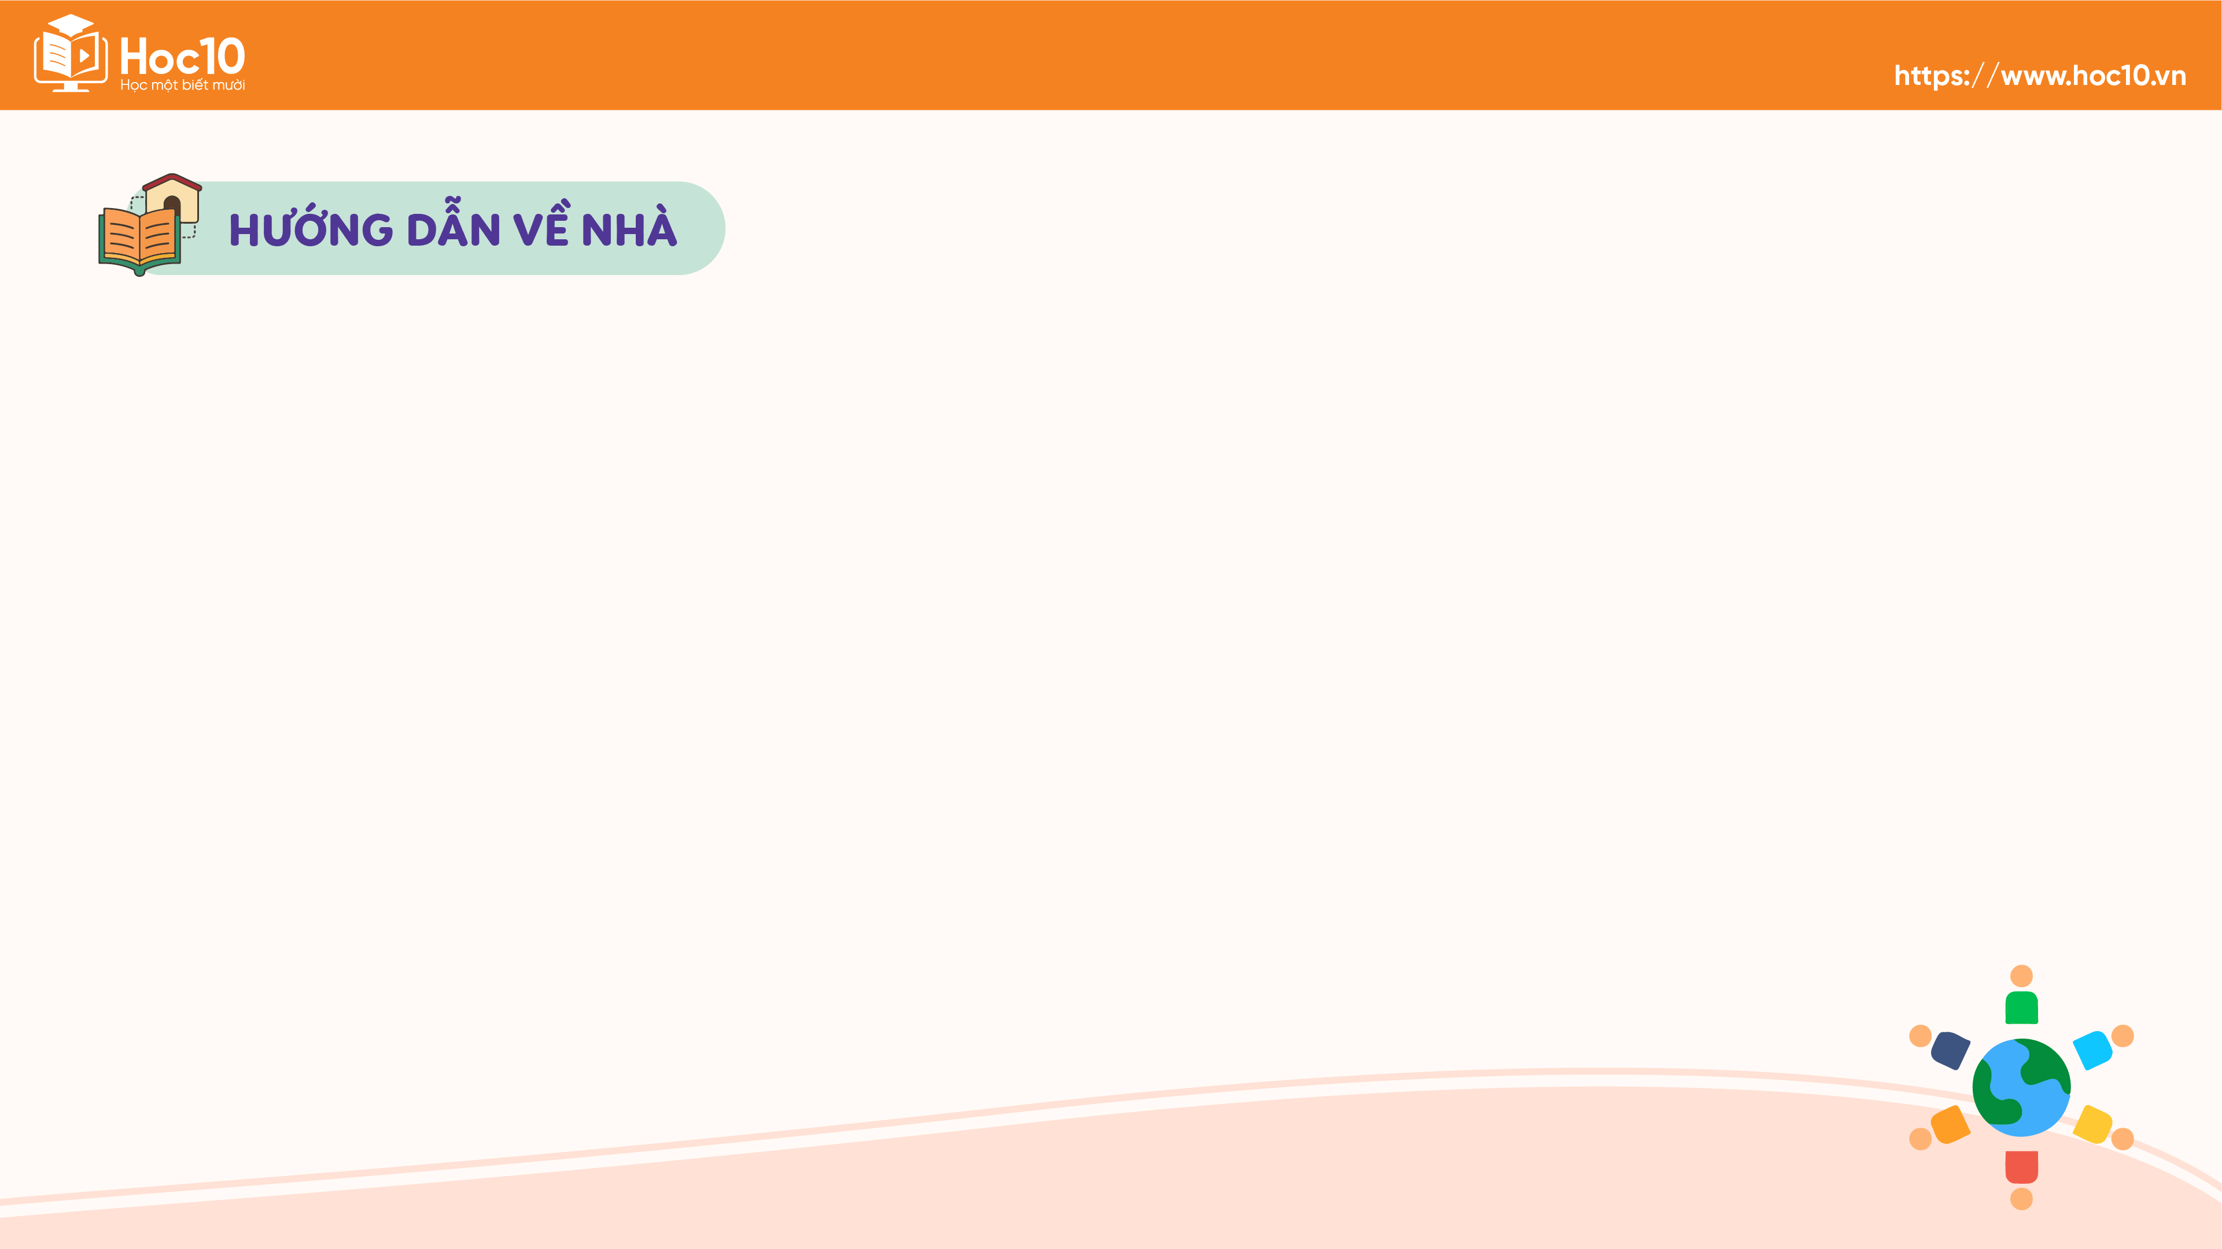


Ôn lại kiến thức đã học
Nhận biết, hiểu được ý nghĩa của khách quan và công bằng.
Rèn luyện thái độ khách quan, công bằng trong cuộc sống.
Hoàn thành nhiệm vụ phần Vận dụng.
Đọc và tìm hiểu trước nội dung Bài 5. Bảo vệ hoà bình.

Slide 36

Notes:
https://www.youtube.com/@hoc1biet10

Slide 37


